Slide 1
Afrika, Afganisztán, EU menekültpolitika „bevándorló menekült migráns”

Slide 2
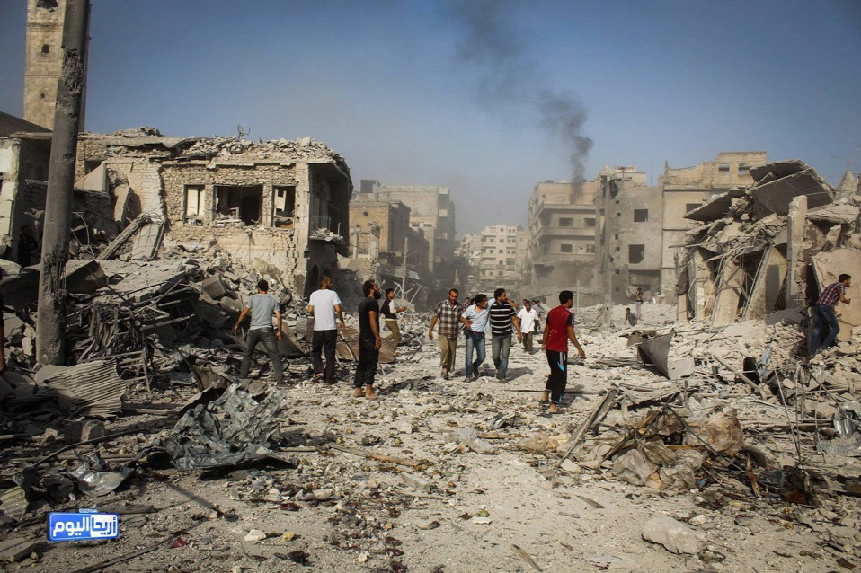
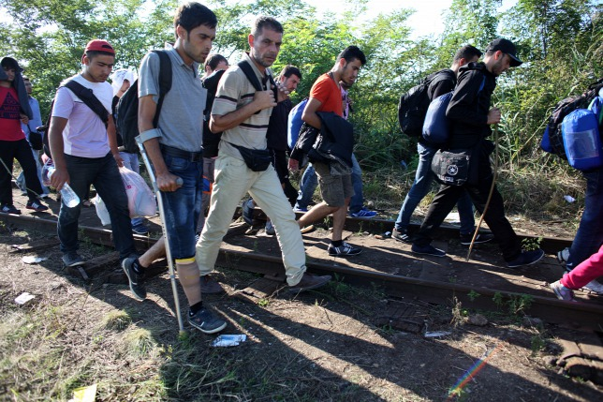
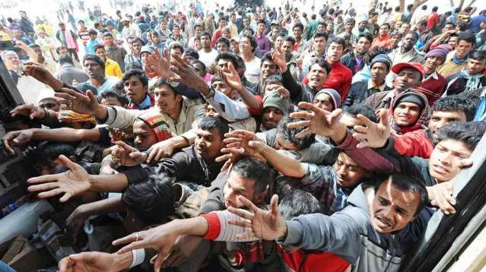
Menekült, Migráns vagy Bevándorló
a menekült, a migráns és a bevándorló között nagy a különbség, ha pedig valaki összekeveri őket, az minden érintettnek rosszat tesz.

Slide 3
Menekült az, aki fegyveres konfliktus vagy üldöztetés miatt menekül el a hazájából
2014 végén 19 és fél millióan voltak világszerte, de a szíriai konfliktus és az Iszlám Állam térnyerése miatt a számuk egyre növekszik. Ők azok, akiknek olyan szinten veszélyben van az életük, hogy megkockáztatják a zöldhatáron átkelést, és éppen azért ismerik el őket menekülteknek, mert nem kockáztathatják meg, hogy hazatérjenek.

Slide 4
a Migránsok nem közvetlen fenyegetés vagy üldöztetés elől hagyják el országukat
Egy jobb élet reményében érkeztek egy új országba, ahol munkát találhatnak, vagy tanulhatnak, esetleg újraegyesíthetik családjukat. A menekültekkel ellentétben nekik nem feltétlenül okoz problémát a hazatérés.

Slide 5
Bevándorlás
idegen állam lakosainak, polgárainak az állam területére lépése oly szándékkal, hogy állandóan ott éljenek, maguknak uj otthont alapitsanak.
A bevándorlás sporadikusan minden államra nézve állandóan előfordul, amennyiben nem tilalmaztatik; ez az egyesek különös viszonyaiból ered: tömeges a bevándorlás, ha egyszerre nagy számban történik, vagy folyton és sűrűn érkeznek a bevándorlók.

Slide 6
Az EU és Törökország menekültpolitikája
Az uniós állam- és kormányfők, valamint a török miniszterelnök által kötött egyezmény március 20-án lép életbe “ideiglenes és rendkívüli hatállyal”, ezt követően vissza fogják küldeni a Törökországból illegálisan Görögországba érkező migránsok mindegyikét.
A visszatoloncolások költségeit az Európai Unió fedezi.
Az alku értelmében az EU-nak minden egyes visszafogadott szíriai állampolgárért cserébe be kellene fogadnia egy szíriai menekültet közvetlenül Törökországból. Ebben azok élveznének elsőbbséget, akik korábban nem próbáltak meg illegális úton eljutni a kontinensre.
Az Európai Unió beleegyezett, hogy felgyorsítja a Törökországban lévő szíriai menekültek ellátásához már felajánlott hárommilliárd euró kifizetését. Amennyiben ezek a források kezdenek kimerülni, és az eredmények is megfelelőek, akkor az EU 2018 végéig további hárommilliárd eurót nyújt a törökországi menekültek ellátására.

Slide 7
Afganisztáni háború
A háború kirobbanásának közvetlen oka a 2001. szeptember 11-ei terrortámadások voltak, amelyeket a tálibok támogatását élvező és Afganisztánban kiképzőtáborokat működtető al-Káida terrorszervezet hajtott végre az Egyesült Államok területén.
2007 elején a tálibok növekvő jelenlétére válaszul az Egyesült Államok növelte csapatai létszámát. Robert Burns arról számolt be, hogy „Az Egyesült Államok tisztjei szerint a pakisztáni katonákkal való tálibellenes együttműködésben vak vezet világtalant.” Továbbá: „A felkelők támadásainak száma 300%-kal nőtt 2006 szeptembere óta, ami annak a következménye, hogy a pakisztáni kormány békeszerződést kötött az északi Vazirisztán terület törzsi vezetőivel Afganisztán keleti határai mentén.

Slide 8
Lampedusa
Lampedusa Olaszországhoz tartozó kis sziget a Földközi-tengerben, Málta és Tunézia között.
Az Észak-Afrikából érkező bevándorlók csónakokkal kísérlik meg az Európai Unió elérését. Az olasz hatóságok idegenrendészeti tábort létesítettek 1992-ben, amely azonban túlzsúfolt és sok konfliktus forrása.
A 2000-es évektől kezdve a szigetet megközelítő, túlzsúfolt embercsempész hajókkal számtalan – esetenként több száz halálos áldozatot követelő – szerencsétlenség történt.

Slide 9
Olaszországi menekült krízis
https://www.youtube.com/watch?v=fGjcwJxJW68

